Slide 1
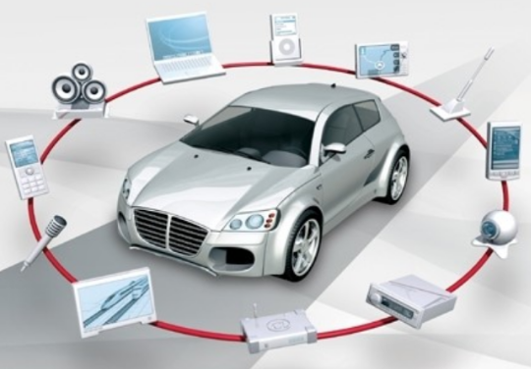
Final Project Smart Car 해킹/보안
5조 : 김성빈(팀장) 구관현 조명환 황대훈 김지연

Slide 2
목차
프로젝트 목표
시스템 구조
개발 환경
개발 일정
역할 분담
구현 기능
취약점 분석 및 보안요소
개선사항
Q&A

Slide 3
1. 프로젝트 목표
Project Goals
Web
Ubuntu로 Web Server 구성
Mobile Web App으로 Camera를 활용하여 Smart Car 제어
회원가입을 통한 로그인
문의 게시판
Admin Page를 활용하여 사용자 관리
Smart Car
Raspberry PI를 통한 Python으로 Web Socket Server 구성

Slide 4
1. 프로젝트 목표
Project Goals
해킹 / 보안
OWASP Top10 취약점 분석 및 대응
SQL Injection
Brute Force Attack(Dictionary Attack)
PHP Code Injection
AP Attack
DDoS Attack
Sniffing / Snooping / spoofing

Slide 5

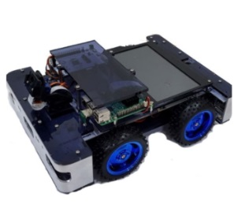



2. 시스템 구조(Total)
System Structure(Total)
AP(공유기)
Wi-Fi
Wi-Fi
Wi-Fi
AP 공격
Web Socket 통신
Web App
비인가
접근 제어
Web Server
Smart Car
Mobile
취약점 공격
권한 탈취
Hacker

Slide 6
2. 시스템 구조(Smart Car)
System Structure(Smart Car)
Front(STM32F0)
Raspberry PI
UART 통신
Main(STM32F4)
CAN 통신
Middle(STM32F0)
Rear(STM32F0)

Slide 7
2. 시스템 구조(Mobile Web - DataBase)
System Structure(Web Server)
car
car_ip varchar(50) car_name varchar(50) user_id varchar(50)
user
user_id varchar(50) user_pw varchar(100) user_name varchar(50) user_email varchar(100) user_login_fail int user_type int user_date datetime user_ip_addr varchar(20) user_mac varchar(20)
board
board_num int board_title varchar(50) board_pw varchar(50) board_user_id varchar(50) board_date datetime board_content varchar(1000) board_check int
server
PHP_SELF varchar(50) REMOTE_ADDR varchar(20) MAC_ADDR varchar(20) REMOTE_PORT varchar(10) SCRIPT_NAME varchar(30) REQUEST_URI varchar(200) TIME datetime
sequence
sequence_name varchar(10) sequence_value int
session
session_num int session_user_id varchar(50) session_ip_addr varchar(20) session_mac_addr varchar(20)
car_auth
car_ip varchar(50) car_pin varchar(100)
block
ip_addr varchar(20) mac_addr varchar(20)

Slide 8
2. 시스템 구조(Mobile Web - PHP)
System Structure(Web Server)
logout
Index
admin
login
signup
board_view
데이터 처리
getAjax
postAjax
adminAjax
board
board_write

Slide 9






3. 개발 환경
Development Tools
OS | Linux(Ubuntu) Linux(Kali) Linux(Raspberry Pi)
SERVER | Python - WebSocket Server Ubuntu - Web Server
DataBase | Ubuntu - MySQL
Language | Python, C HTML, CSS, JS PHP, SQL
IDE | Python, Eclipse Atom

Slide 10
4. 개발 일정
Development Schedule
 | ~5/1 | ~5/10 | ~5/17 | ~5/24 | ~5/31 | ~6/7 | ~6/17
주제 기획
개발 환경 구축
스마트카 기능 구현
웹 페이지 구현
취약점 분석
취약점 보안
최종 점검 및 발표

Slide 11
5. 역할 분담
Division of Roles
김성빈 | Mobile Web 개발 DB 설계 및 구현
김지연 | Mobile Web 개발 DB 설계 및 구현
황대훈 | Smart Car 기능 구현 보안 취약점 분석
조명환 | Smart Car 기능 구현 보안 취약점 분석
구관현 | 핵심 알고리즘 개발 보안 취약점 분석 프로젝트 관리

Slide 12
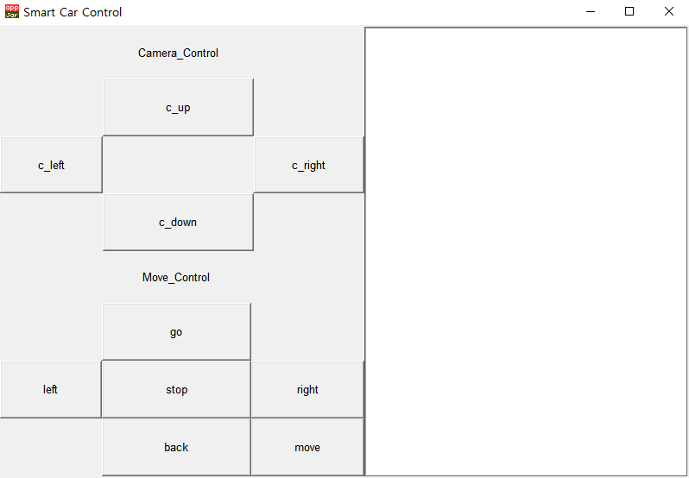
6. 구현 기능(Smart Car)
Function Implementation

Slide 13
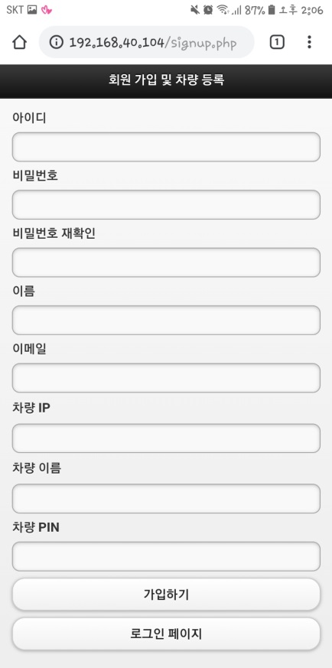
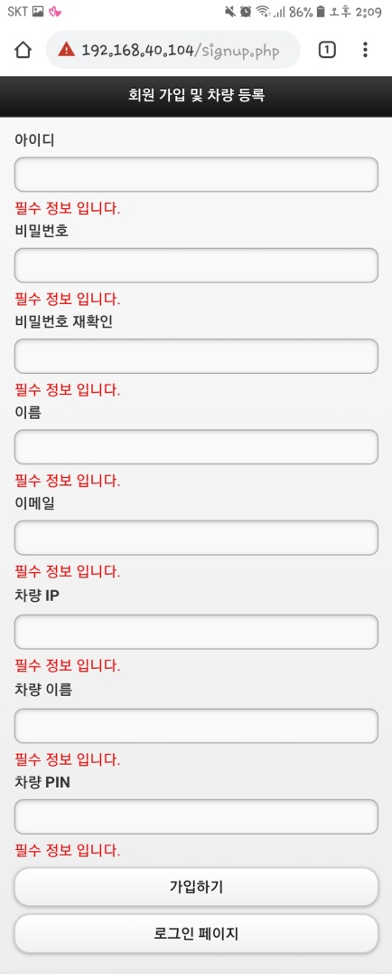
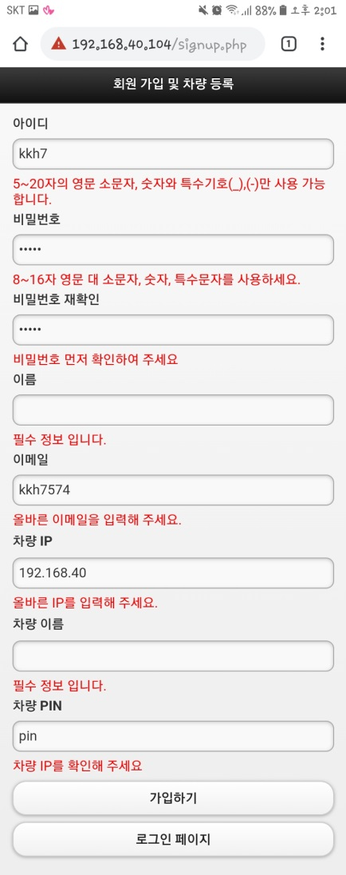
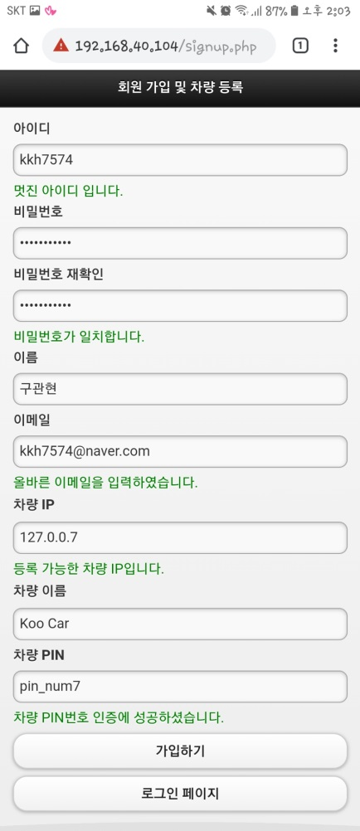
6. 구현 기능(Mobile Web – signup)
Function Implementation

Slide 14
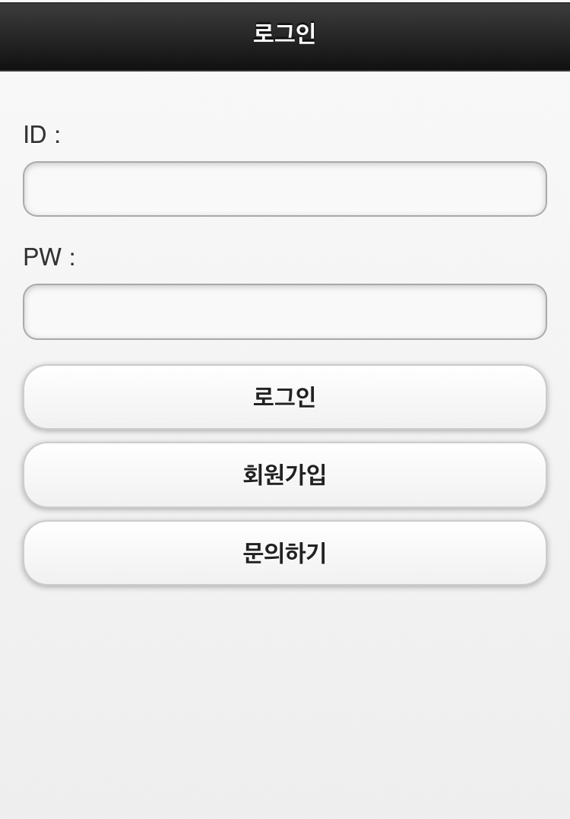
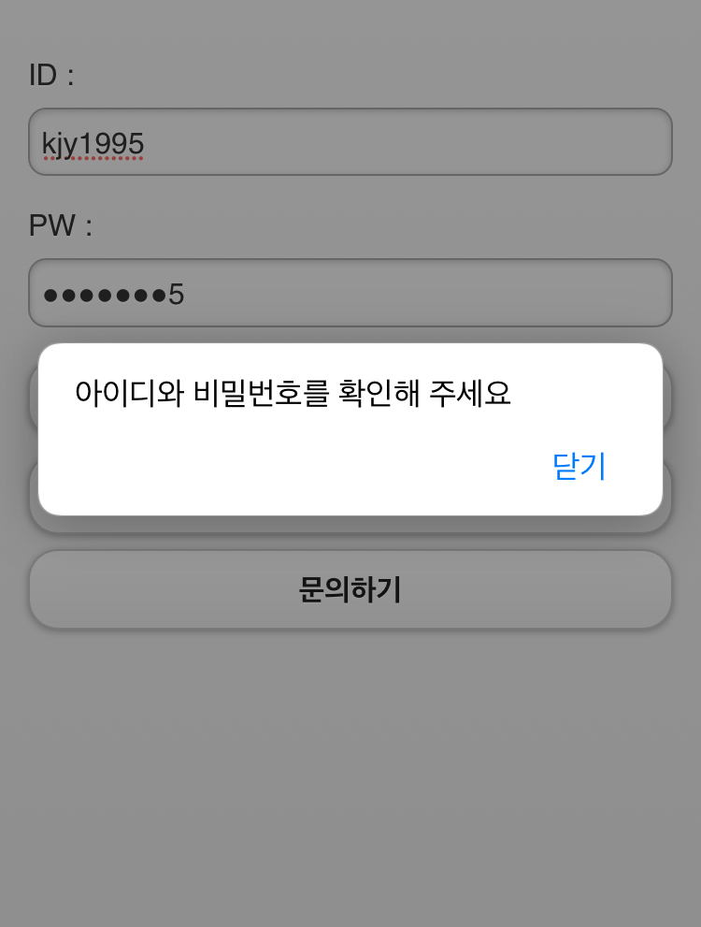
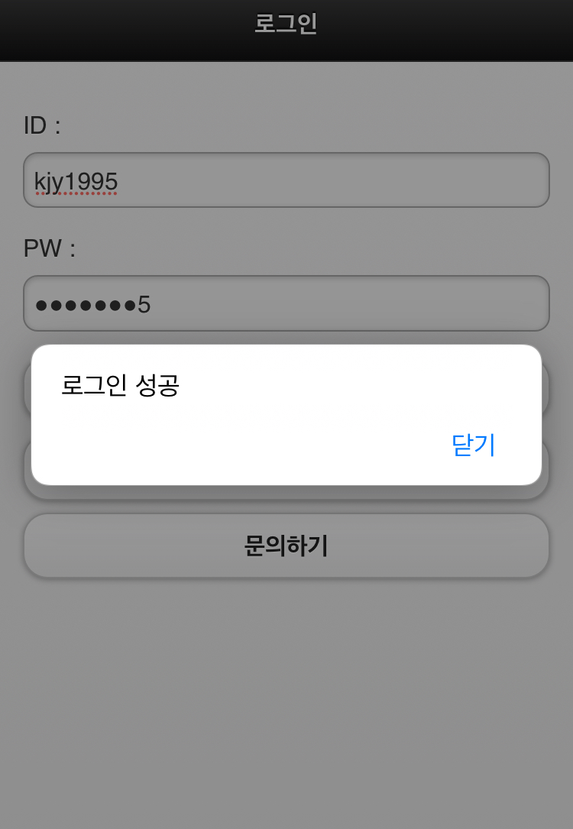
6. 구현 기능(Mobile Web – login)
Function Implementation

Slide 15
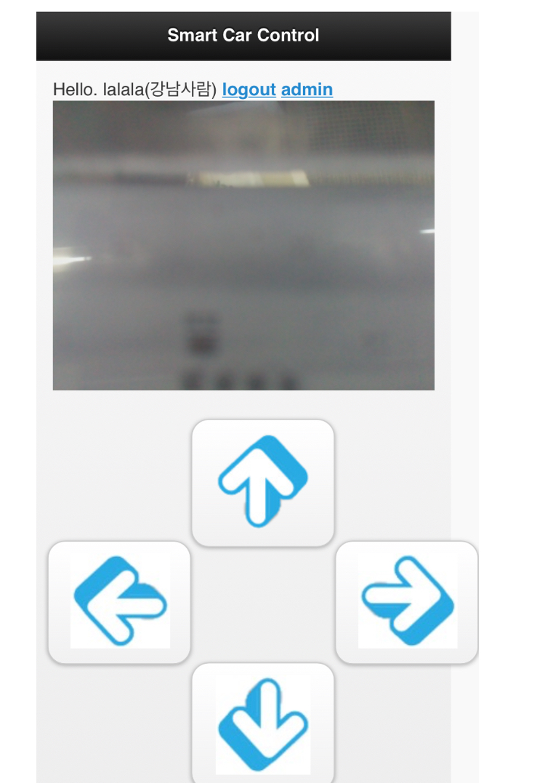
6. 구현 기능(Mobile Web – index)
Function Implementation

Slide 16
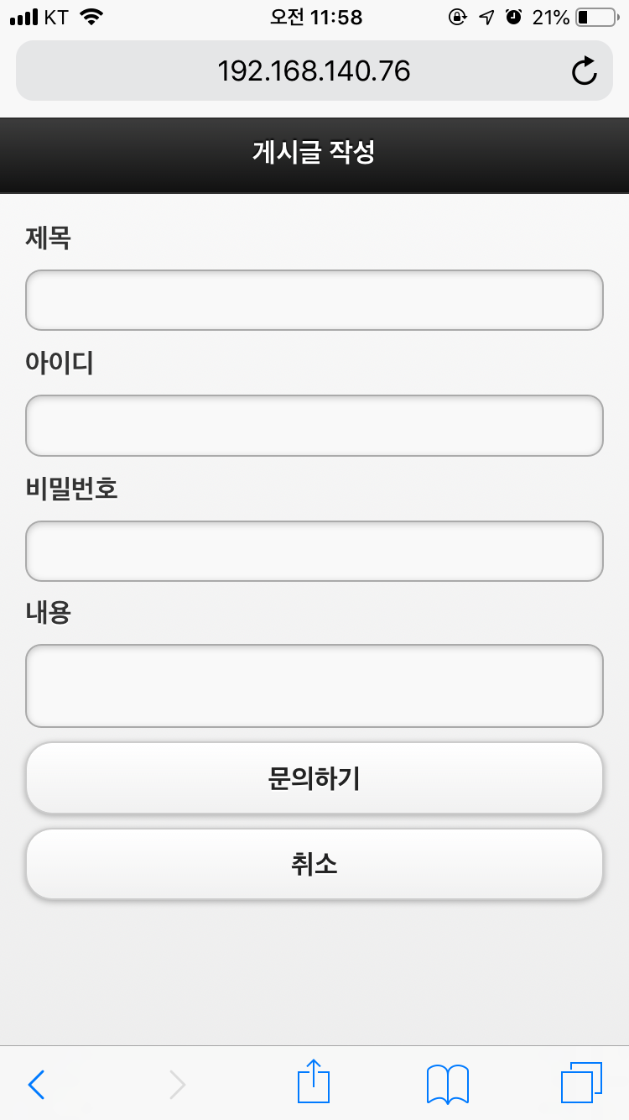
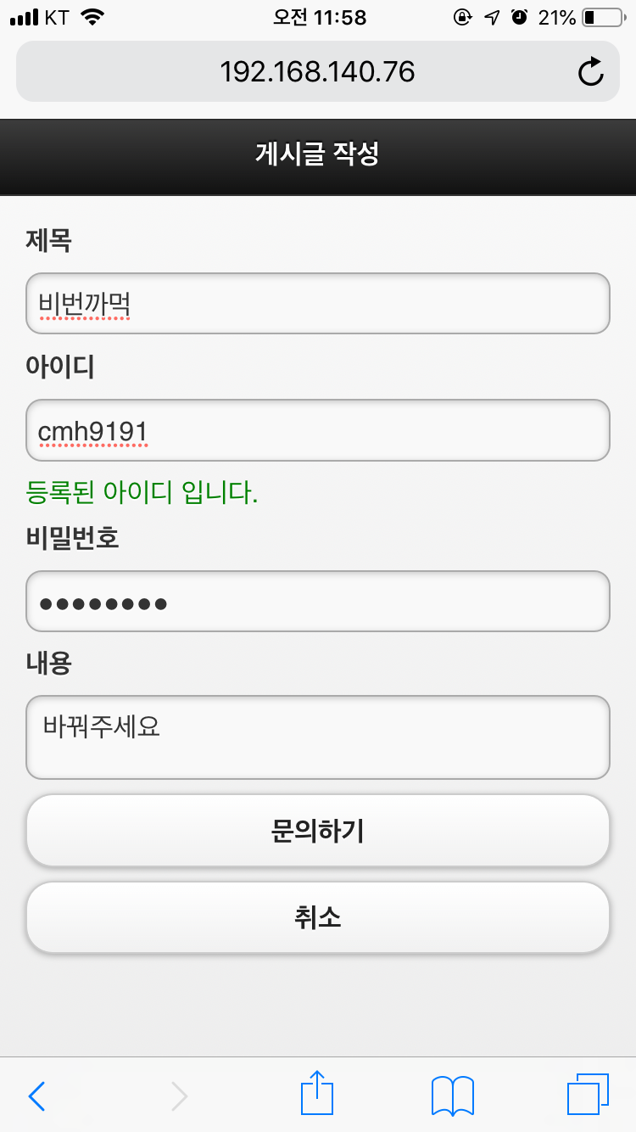
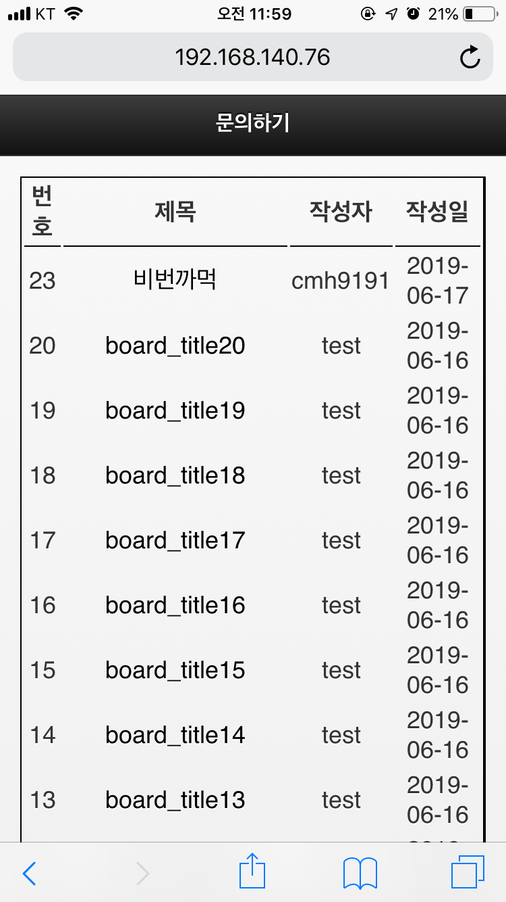
6. 구현 기능(Mobile Web – board)
Function Implementation

Slide 17
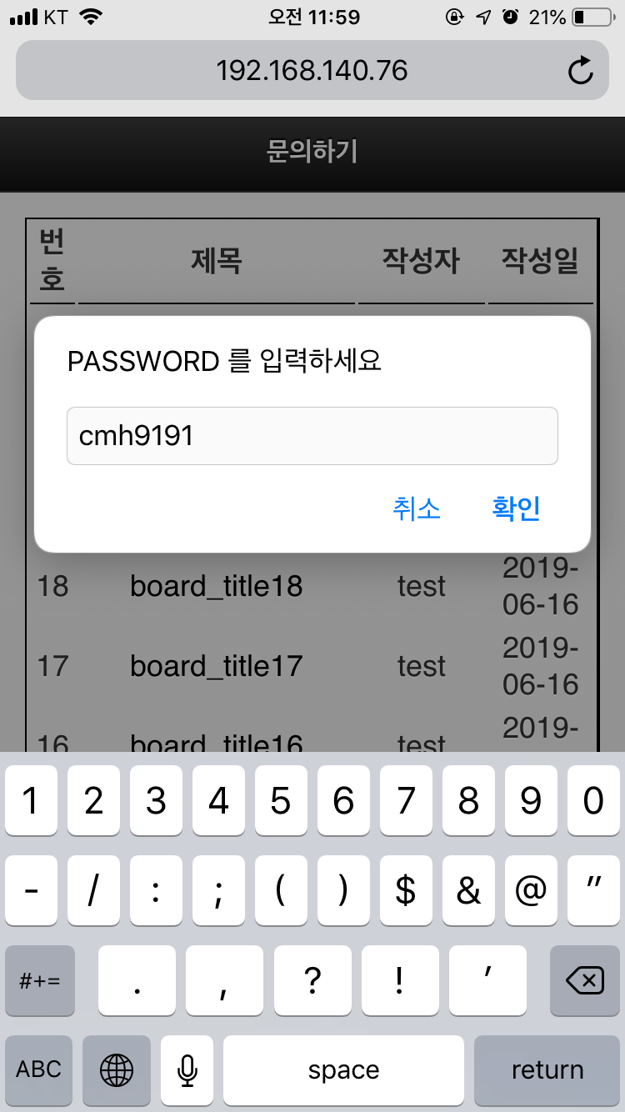
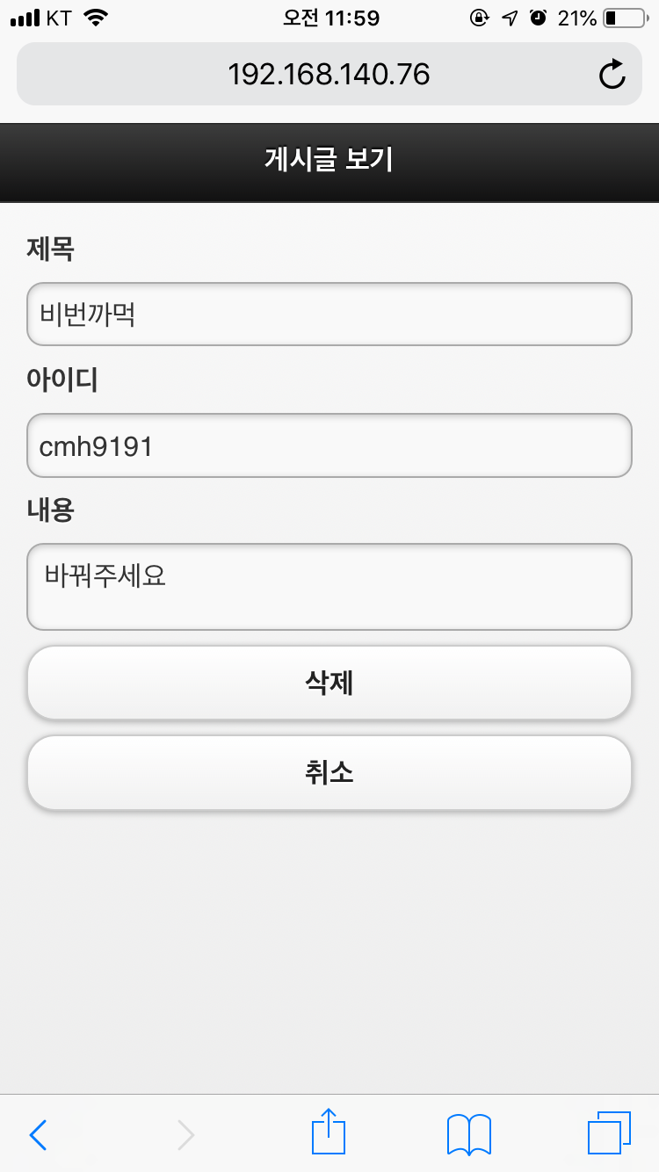
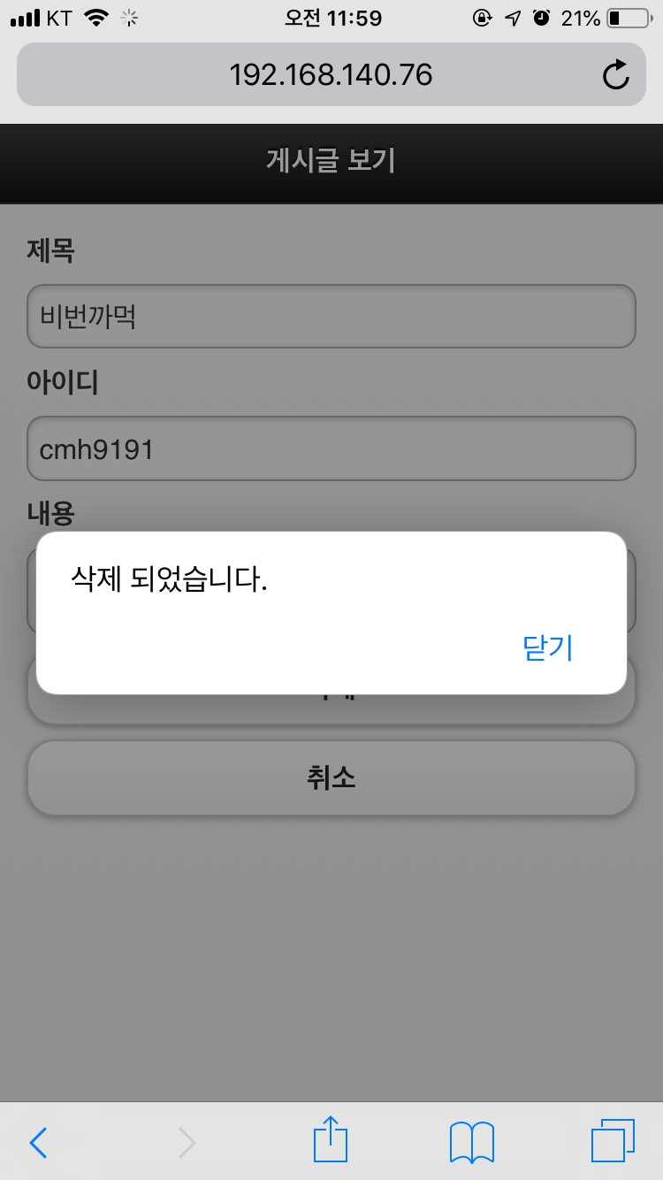
6. 구현 기능(Mobile Web – board)
Function Implementation

Slide 18
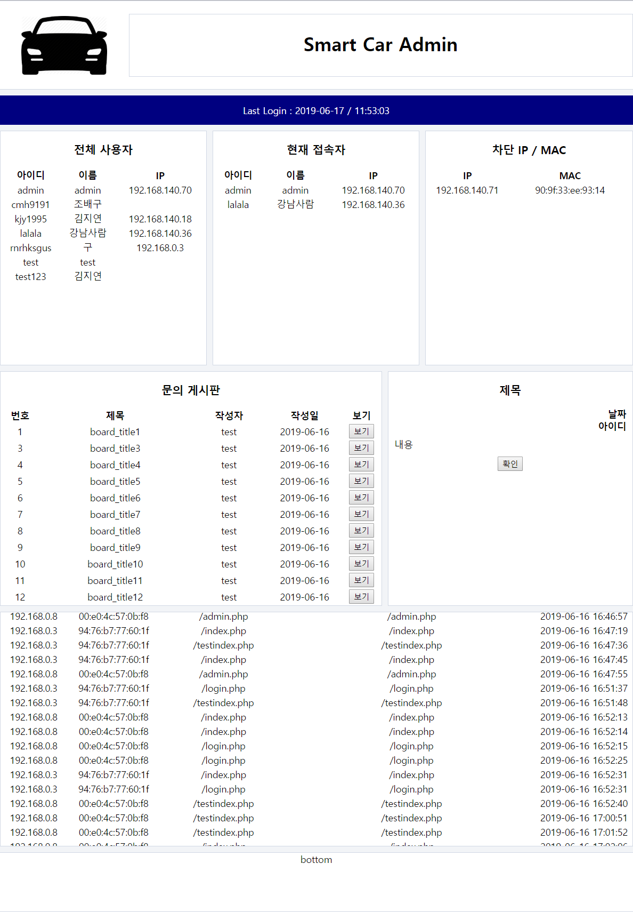
6. 구현 기능(Mobile Web – admin)
Function Implementation

Slide 19
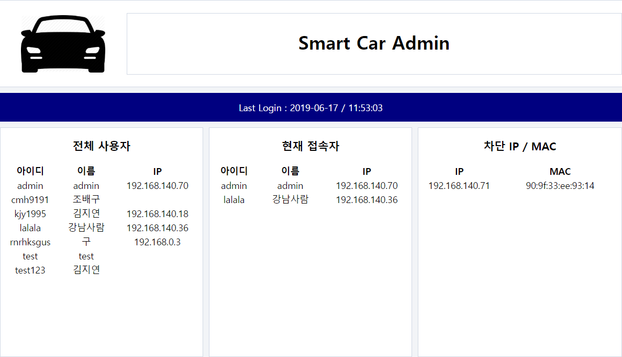
6. 구현 기능(Mobile Web – admin)
Function Implementation

Slide 20
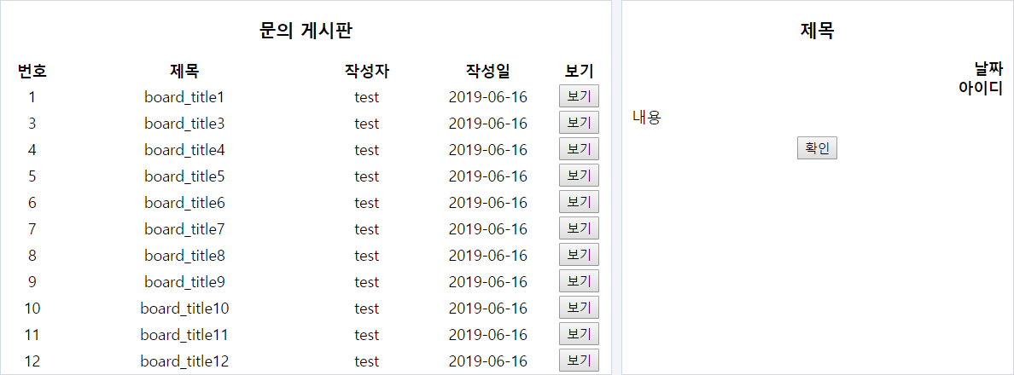
6. 구현 기능(Mobile Web – admin)
Function Implementation

Slide 21
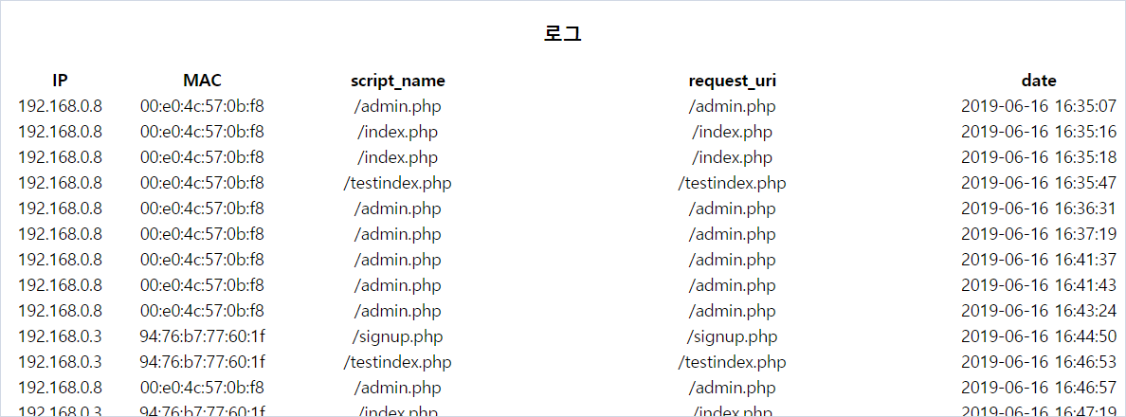
6. 구현 기능(Mobile Web – admin)
Function Implementation

Slide 22
7. 해킹 / 보안 계획
Hacking / Security Plan
SQL Injection
Brute Force Attack(Dictionary Attack)
PHP Code Injection
AP Attack
DDoS Attack
Sniffing / spoofing

Slide 23


7-1 SQL Injection
SQL Injection
index
Request(POST)
main
Response
user_id
user_pw
패킷을 가로채어
DataBase 안 정보 획득
Burp Suite

Slide 24
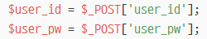


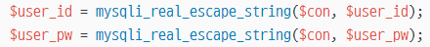
7-1 SQL Injection
SQL Injection
mysqli_real_escape_string
Unescape 문자열을 Escape하여 MySQL 쿼리문을 안전하게 질의할 수 있도록 한다.
\x00, \n, \r, \, ‘, \x1a에 해당하는 문자열을 발견하면 백슬래시를 붙여 치환한다.

Slide 25
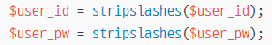
7-1 SQL Injection
SQL Injection
stripslashes
문자형이 아닌 숫자형으로 입력 받을 경우 mysql_real_escape_string 함수를 우회해 데이터 추출을 방지

Slide 26
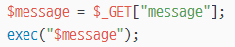

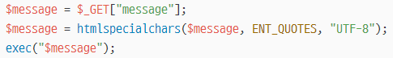
7-2 PHP Code Injection
PHP Code Injection
htmlspecialchar
값으로 들어가는 message 변수를 검증한다.
악의적인 코드를 입력하더라도 필터링 되어 동작하지 않는다.
&, “”, ‘’, <, > 을 HTML 엔티티로 변환한다.

Slide 27
7-3 Brute Force Attack(Dictionary Attack)
Brute Force Attack(Dictionary Attack)
index
Request(POST)
main
Response
user_id
user_pw
패킷을 가로채어
Brute Force Attack
Dictionary Attack
Burp Suite

Slide 28
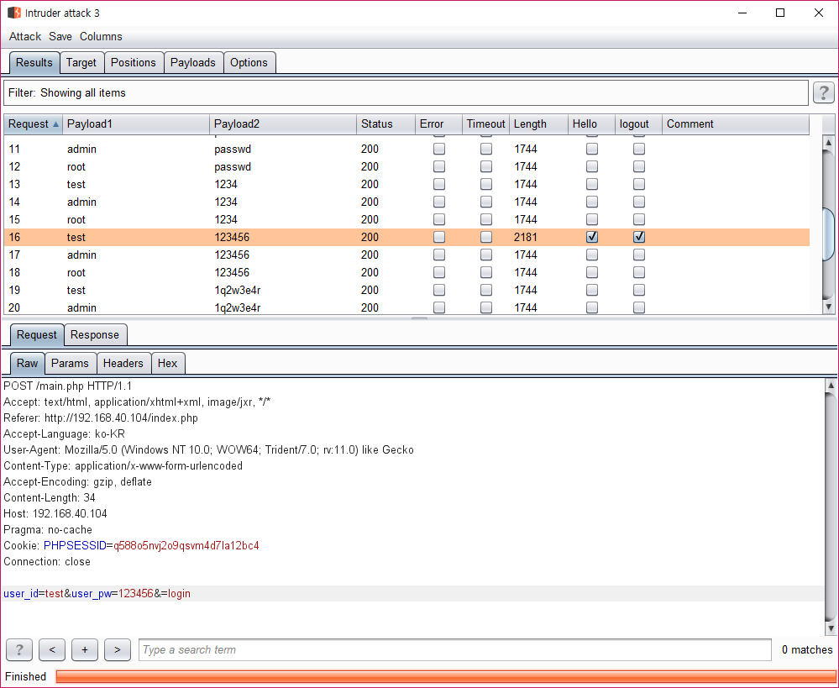
7-3 Brute Force Attack(Dictionary Attack)
Brute Force Attack(Dictionary Attack)

Slide 29
7-3 Brute Force Attack(Dictionary Attack)
Brute Force Attack(Dictionary Attack)
Session 정보 없을 시
login페이지 이동
login
index
Session 정보 없을 시
login페이지 이동
해당 결과값 전송
Id / password
입력 후 요청
postAjax

Slide 30

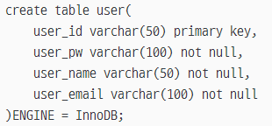
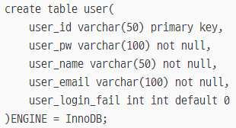
7-3 Brute Force Attack(Dictionary Attack)
Brute Force Attack(Dictionary Attack)
Ubuntu
DataBase
DataBase Column 추가
로그인 실패 횟수를 DB에 저장하여 5번이 넘어가면 로그인 불가능하게 방지

Slide 31

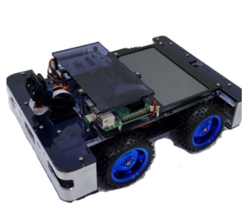
7-4 AP Attack
AP Attack
Wifi 연결
공유기
Smart Car
aircrack을 이용하여
무선트래픽 검색
이미 인증된 와이파이를
deauth패킷을 이용하여 이미 인증된 비밀번호를 재인증수행
Darkc0de.lst 를 이용하여 패스워드 크래킹 시작
해커

Slide 32
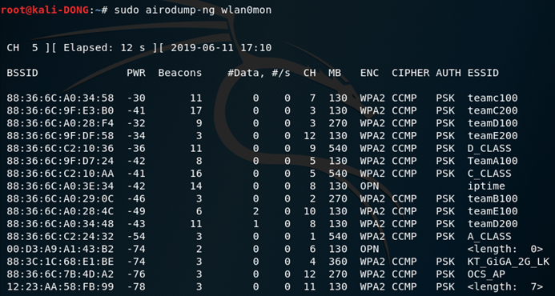
7-4 AP Attack
AP Attack
무선트래픽 검색
Notes:
32

Slide 33
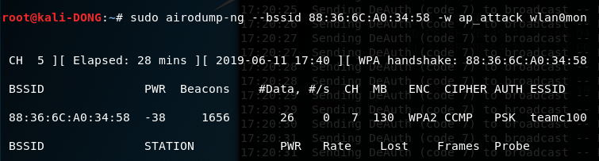
7-4 AP Attack
AP Attack
패킷을 캡처를 하여 ap_attack 파일로 저장
Notes:
33

Slide 34
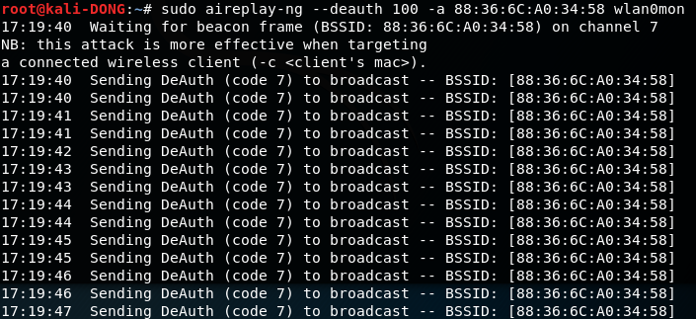
7-4 AP Attack
AP Attack
deauth패킷을 이용하여 이미 인증된 비밀번호를 재 인증 수행
Notes:
34

Slide 35
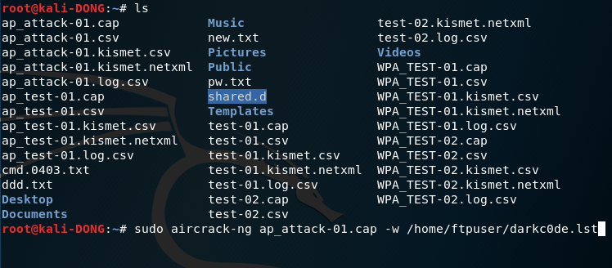
7-4 AP Attack
AP Attack
Darkc0de.lst 를 이용하여 패스워드 크래킹 시작
Notes:
35

Slide 36
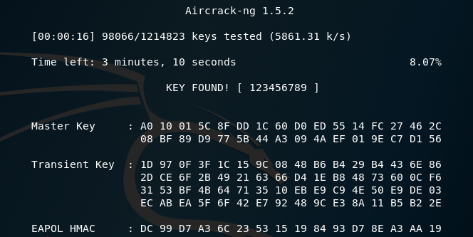
7-4 AP Attack
AP Attack
키 획득 결과
Notes:
36

Slide 37

7-5 DDoS Attack
DDoS Attack
DDoS 공격으로 인한 접속 불가
Smart Car
Web Server
Mobile
DDos공격
패킷을 계속 보냄
해커

Slide 38
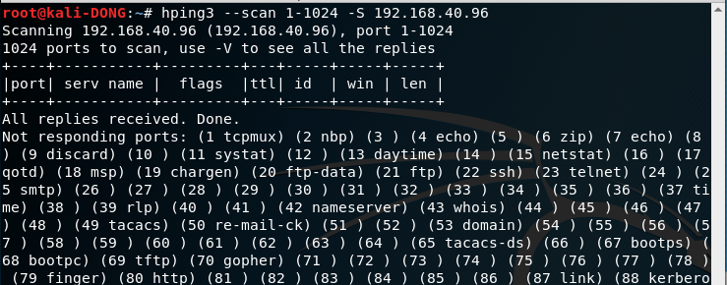
7-5 DDoS Attack
DDoS Attack
hping3을 이용하여 Ubuntu 서버 포트 스캔
Notes:
38

Slide 39
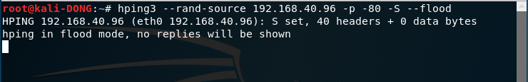
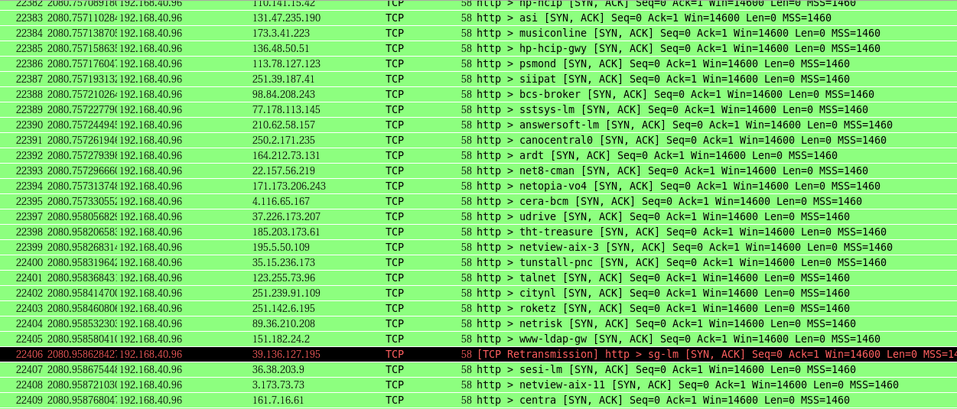
7-5 DDoS Attack
DDoS Attack
hping3을 이용하여 Ubuntu 서버 DDos 공격
wireshark을 이용하여 DDos 공격 실행 결과 패킷 확인
Notes:
39

Slide 40
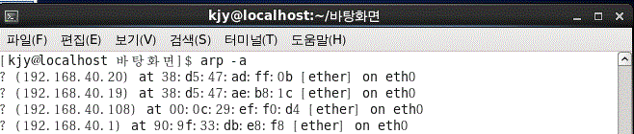
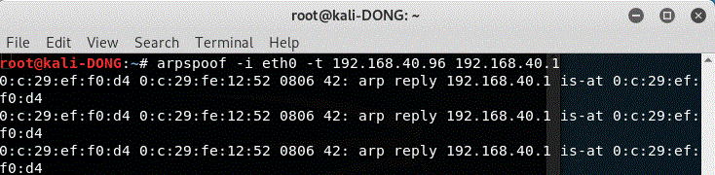
7-6 spoofing / Sniffing
spoofing
서버 MAC주소 확인
arpspoof명령어로 상대방 타켓 IP와 MAC주소 입력
Notes:
40

Slide 41
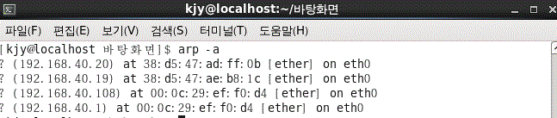
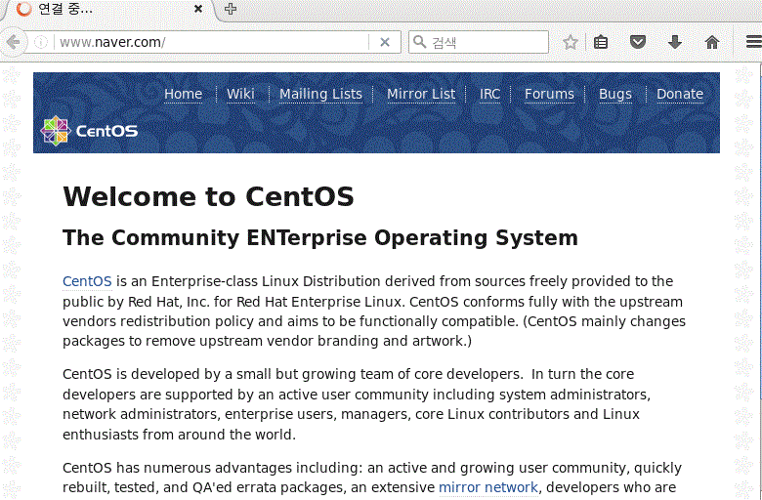
7-6 spoofing / Sniffing
spoofing
공격 후 MAC주소가 바뀐걸 확인
공격 후 인터넷 접속이 안되는 것을 확인
Notes:
41

Slide 42
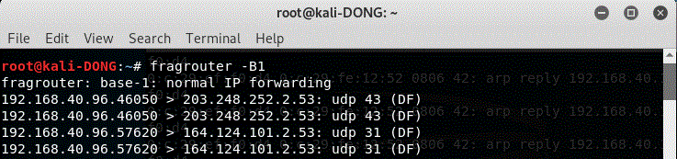
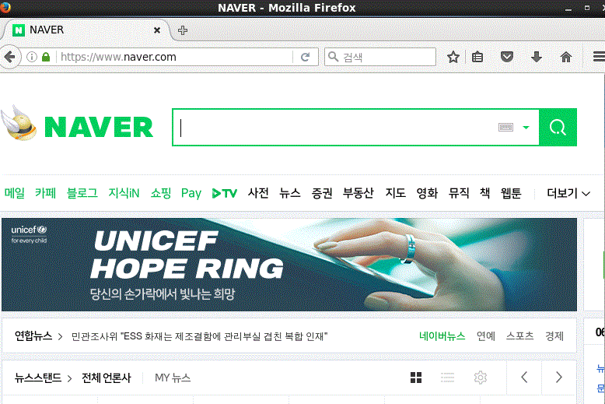
7-6 spoofing / Sniffing
spoofing
이 상태를 유지하면 상대방이 공격 당하는 것을 눈치챌 수 있기
때문에 가로챈 패킷을 다시 정상상태로 포워딩
포워딩 시켜준 뒤 인터넷이 잘되는지 확인
Notes:
42

Slide 43
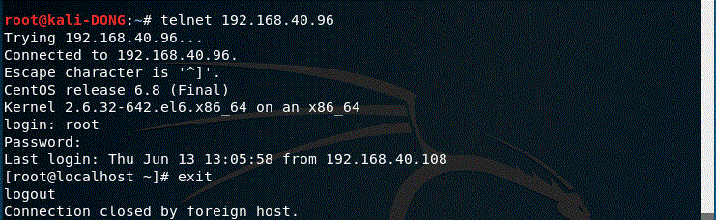
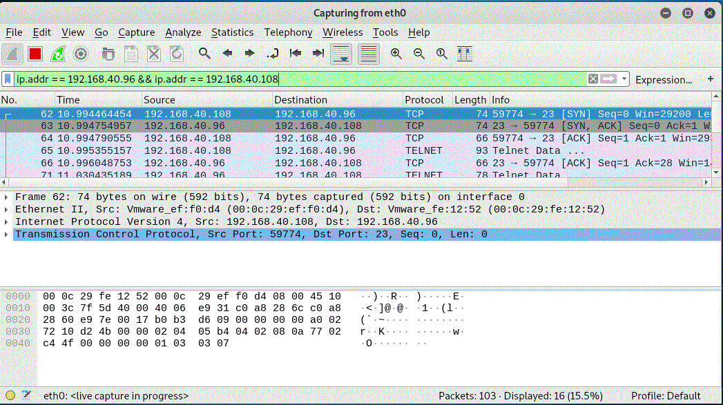
7-6 spoofing / Sniffing
sniffing
arpspoof를 한 상태에서 텔넷으로 접속
접속한 상태에서 와이어샤크를 이용해 패킷을 확인
Notes:
43

Slide 44
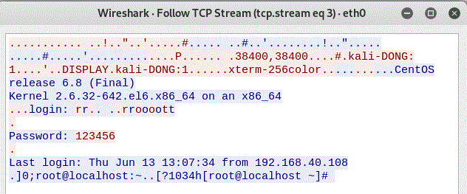
7-6 spoofing / Sniffing
sniffing
프로토콜에서 텔넷부분의 TCP를 전체 보기하면
다음과 같이 root계정의 비밀번호를 확인할 수 있음
Notes:
44

Slide 45
8. 개선 사항
improvements
Smart Car
영상처리를 통한 자율주행 자동차 구현
Mobile Web
메일 서버를 구현하여 게시판 문의 시 실제 메일 전송 구현
Mobile 카메라와 연동하여 Smart Car QR 코드(바코드) 인증 구현
Mobile Web이 아닌 App개발을 통한 Smart Car 제어
취약점 분석 및 보안
다양한 취약점 분석 및 보안 사항 추가 및 개선
Notes:
45

Slide 46
Q&A

Slide 47
END

